Slide 1

Клуб «Мамина школа»
Татарча сөйләшәбез
Руководитель:
Усманова Рамзия Камиловна

Slide 2
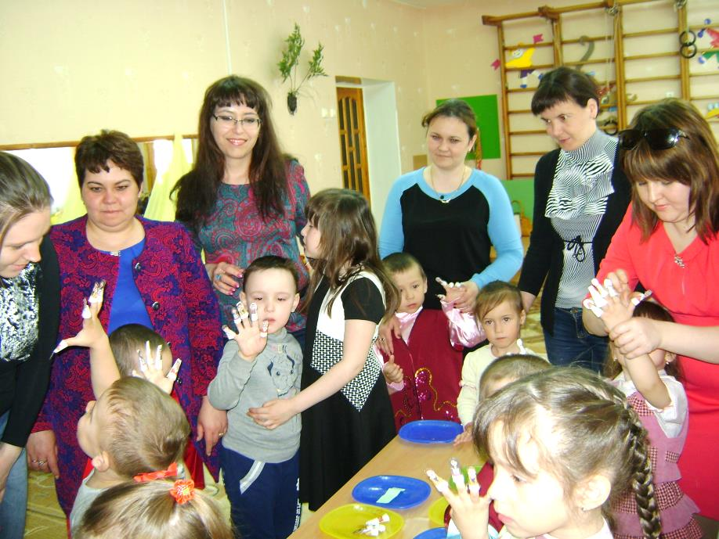
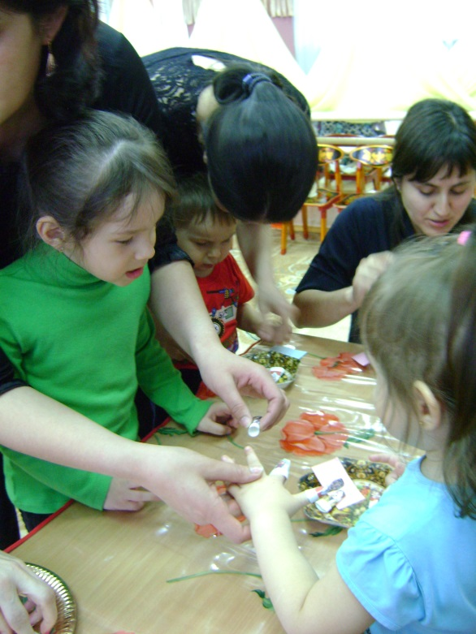
Бу бармак бабай,
Бу бармак әби,
Бу бармак әти,
Бу бармак әни,
Бу бармак малай
Бу бармак бабай,
Бу бармак әби,
Бу бармак әти,
Бу бармак әни,
Бу бармак кыз

Slide 3
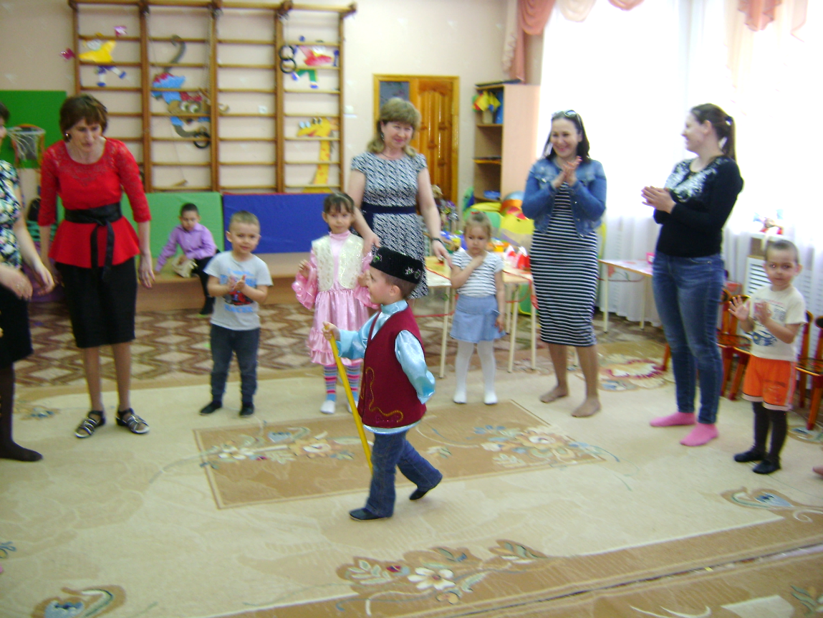
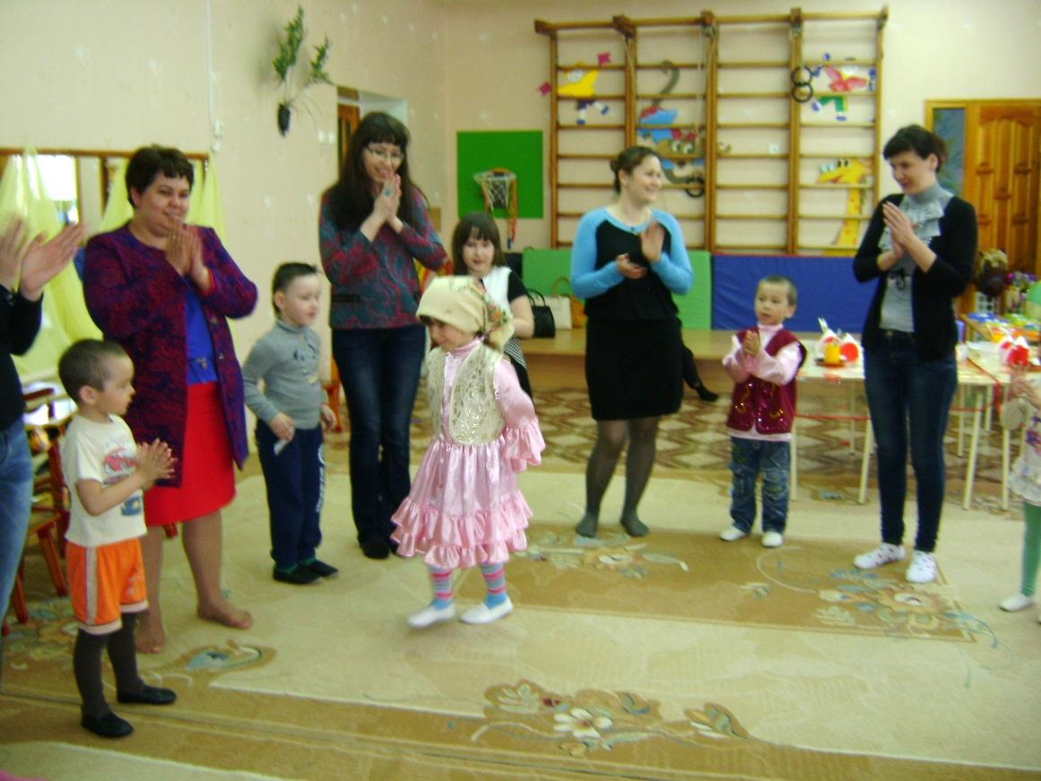
-Күрсәт әле, үскәнем,
Ничек бабайлар йөри,
- Менә шулай, менә шулай бабайлар йөри
-Күрсәт әле, үскәнем,
Ничек әбиләр йөри,
- Менә шулай, менә шулай әбиләр йөри

Slide 4
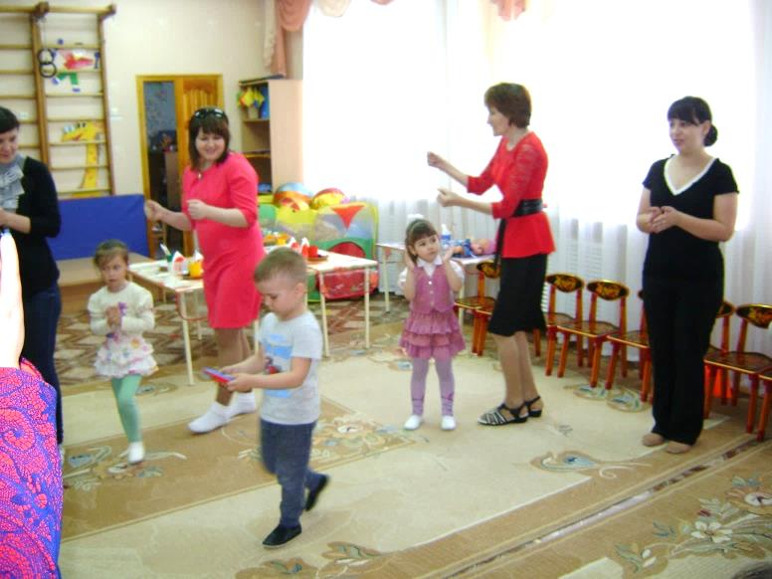
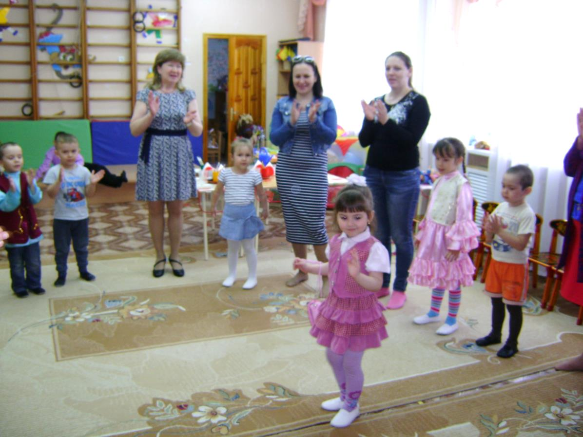
-Күрсәт әле, үскәнем,
Ничек әтиләр йөри,
- Менә шулай, менә шулай әтиләр йөри
-Күрсәт әле, үскәнем,
Ничек әниләр йөри,
- Менә шулай, менә шулай әниләр йөри

Slide 5
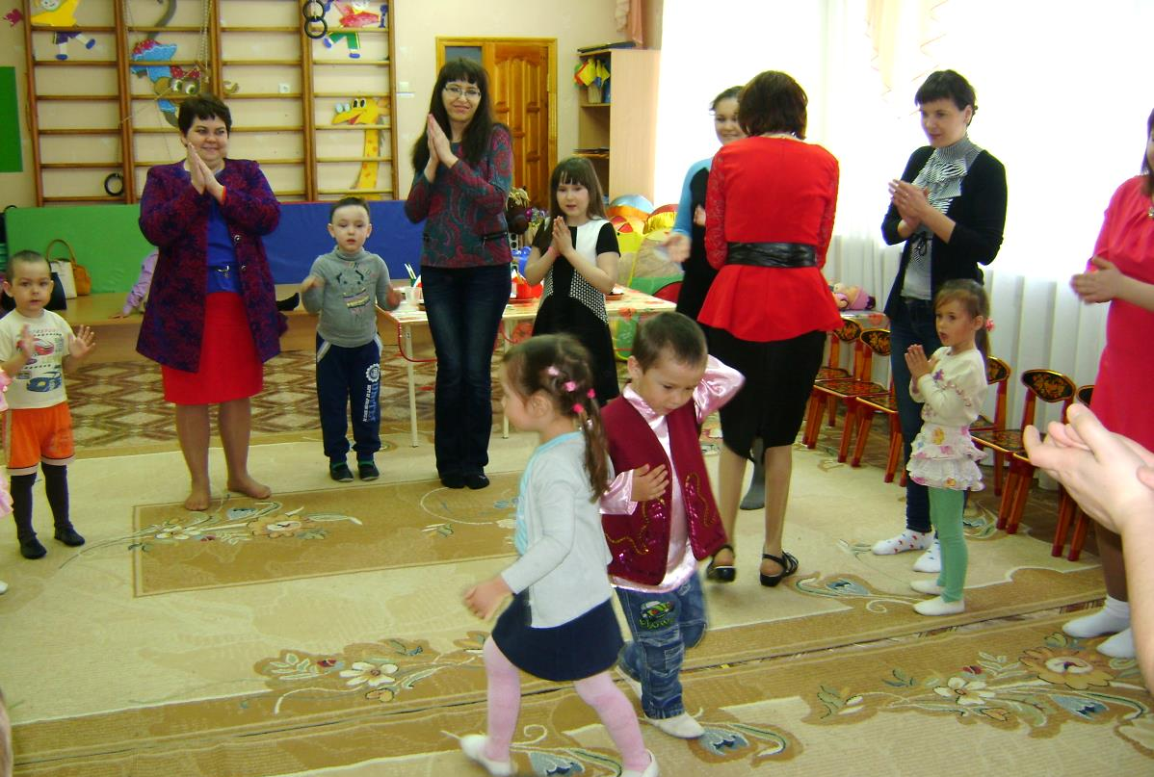
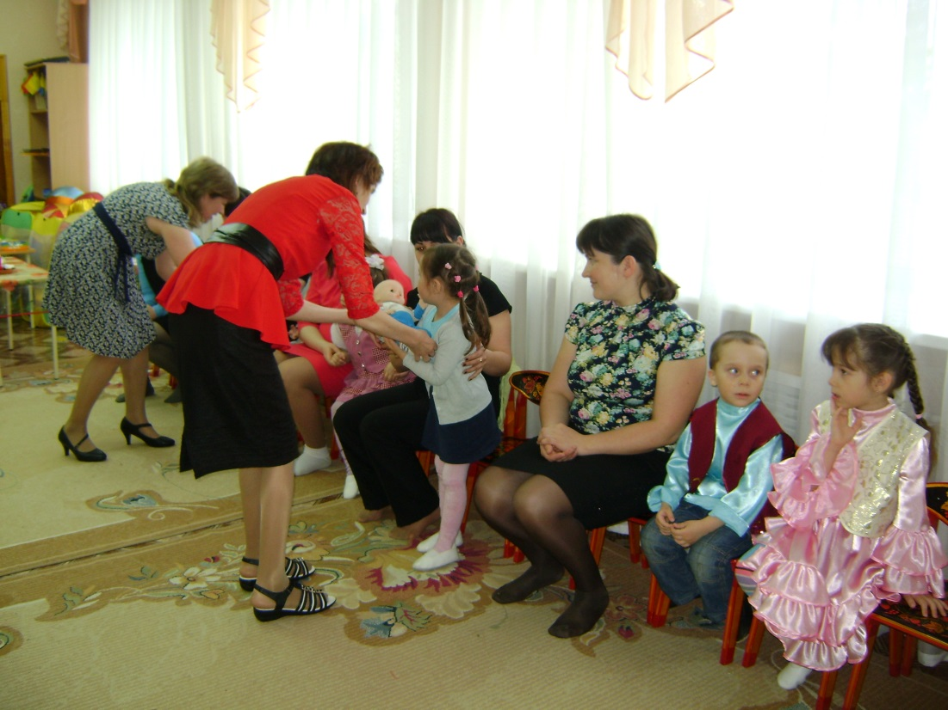
-Күрсәт әле, үскәнем,
Ничек балалар бии
- Менә шулай, менә шулай балалар бии

Slide 6
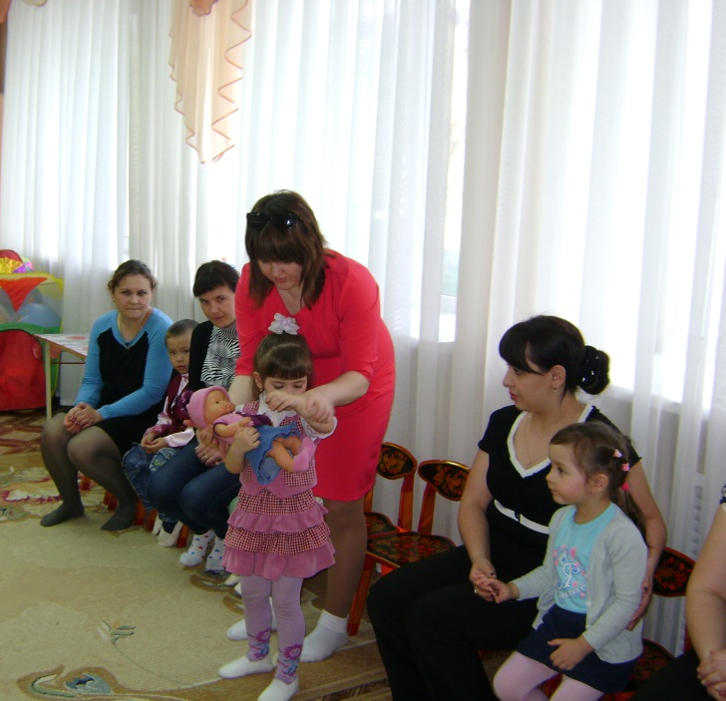
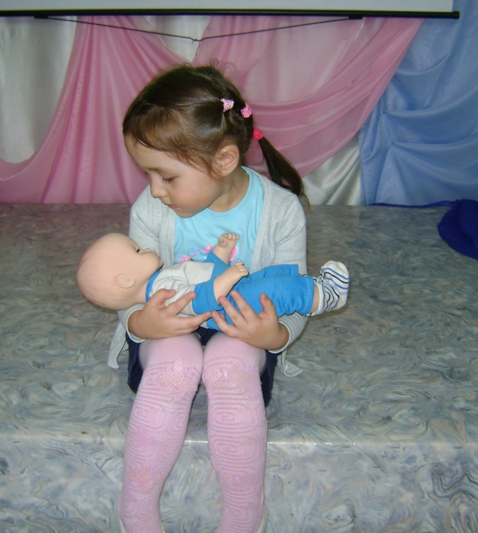
Курчагымны тирбәтәм,
Әлли-бәлли йоклатам.
Әлли-бәлли йоклатам,
Әлли-бәлли йоклатам.

Slide 7
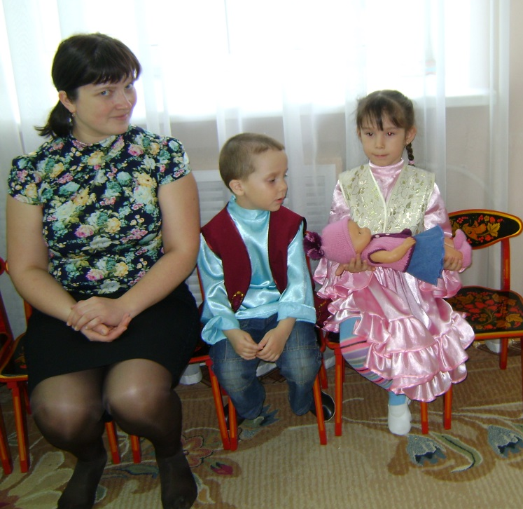
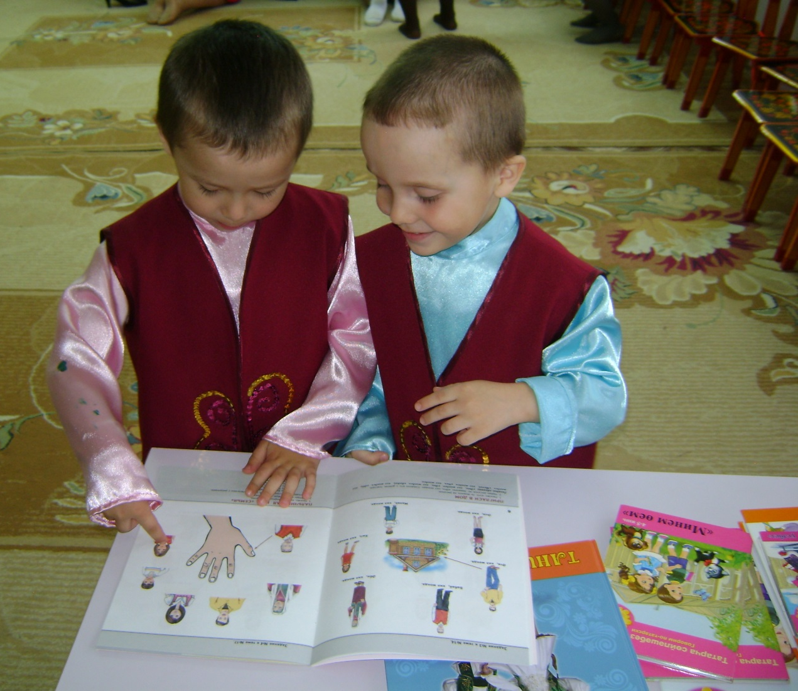


Slide 8
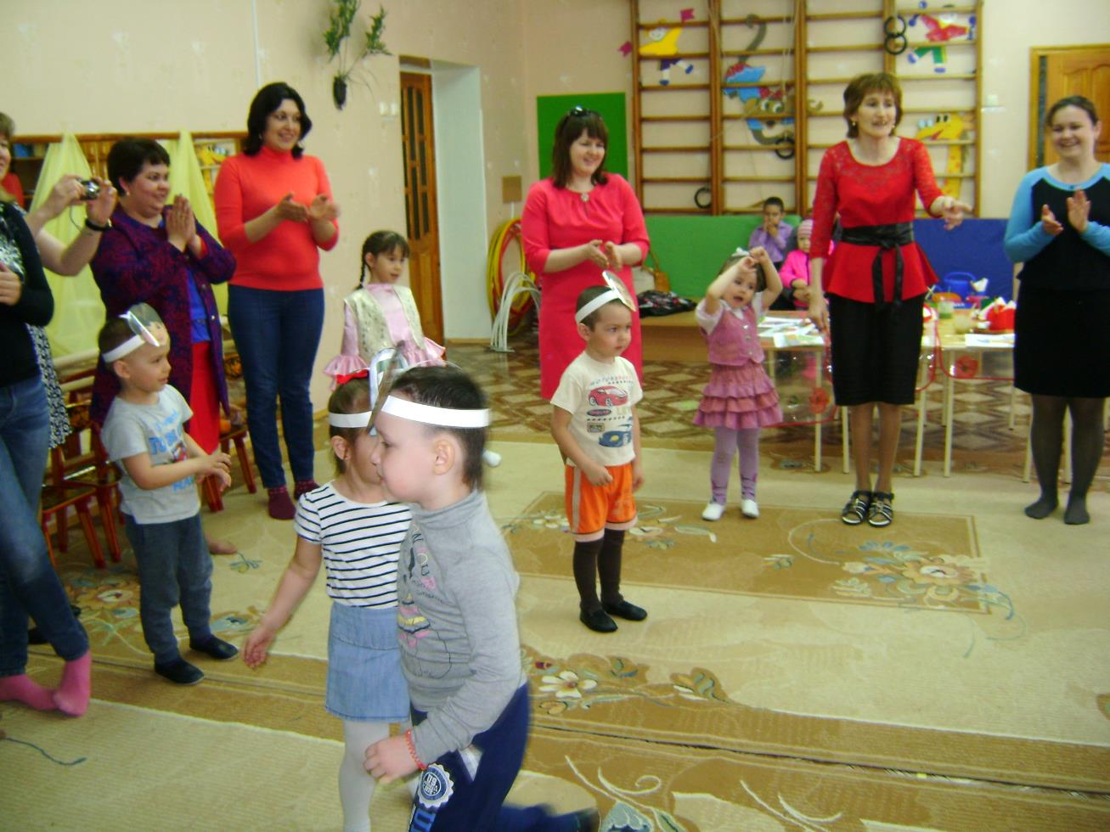
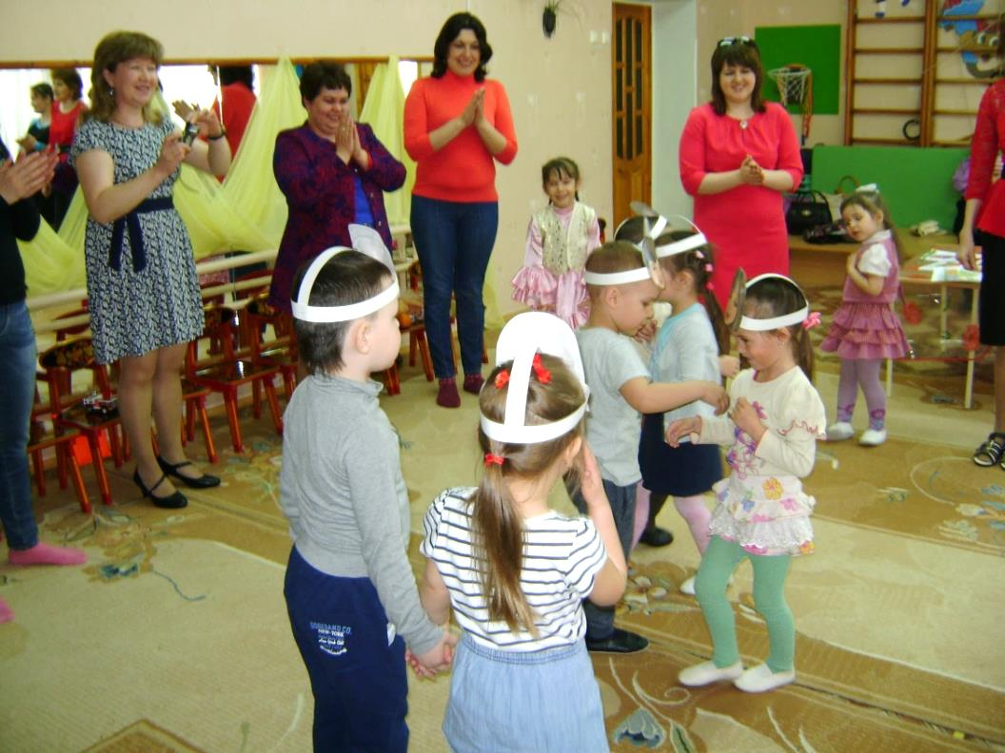
Бу өй матур, бу өй зур.
Монда яши бабай.
-Мин бабай.

Slide 9
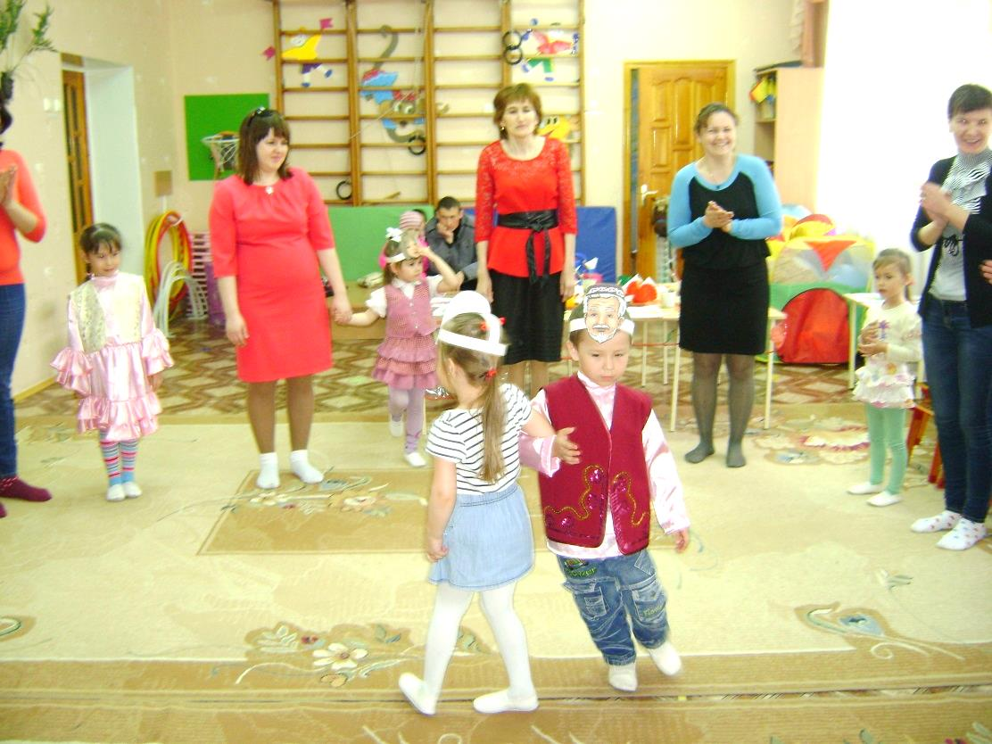
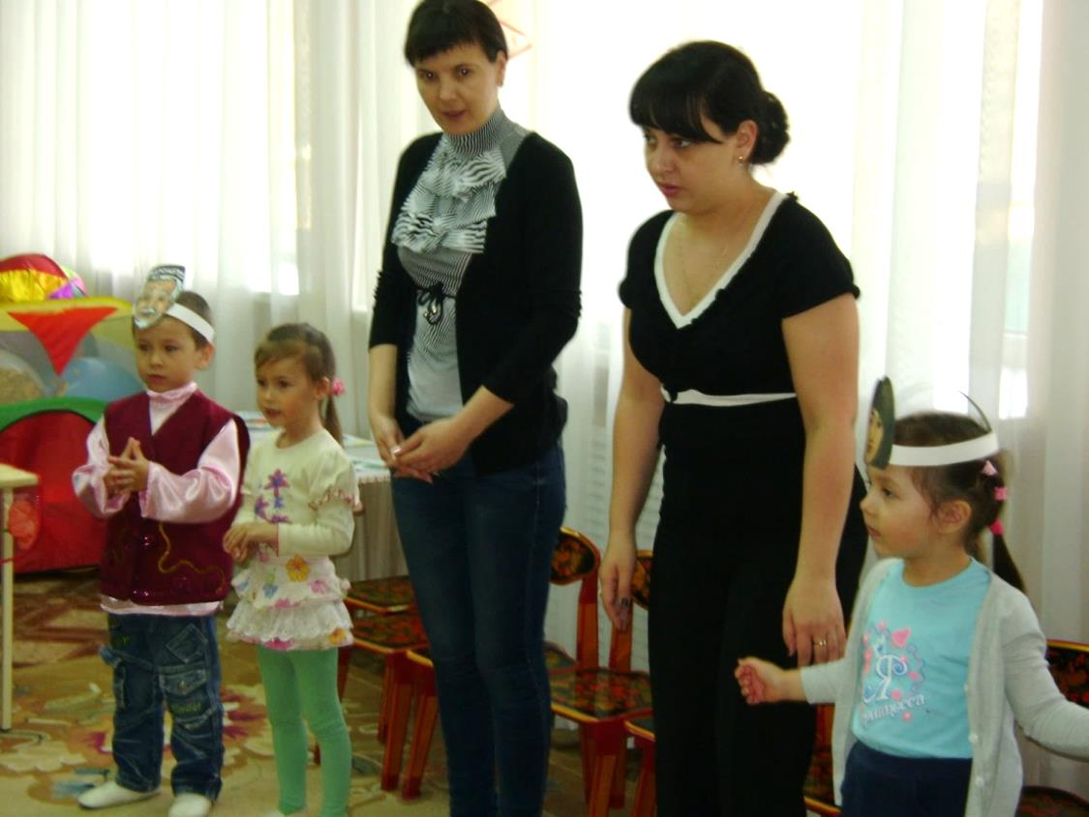
Монда яши әби.
-Мин әби.
Монда яши әти.
-Мин әти.

Slide 10
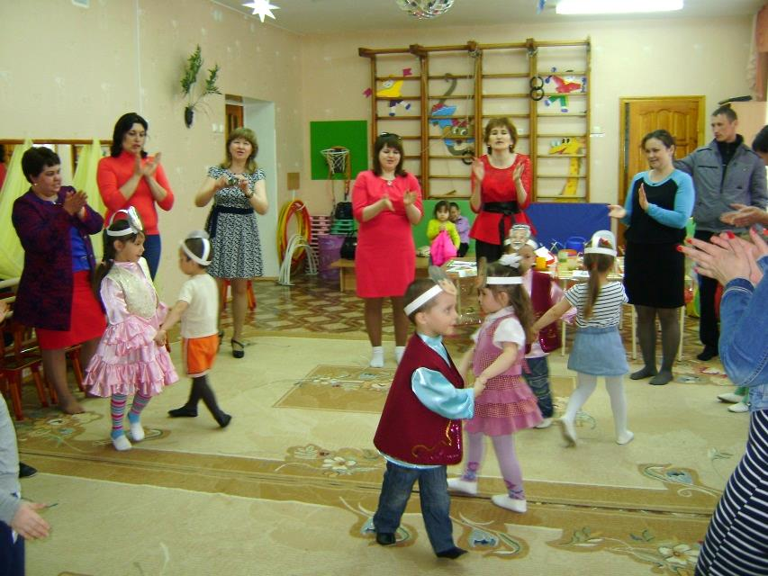
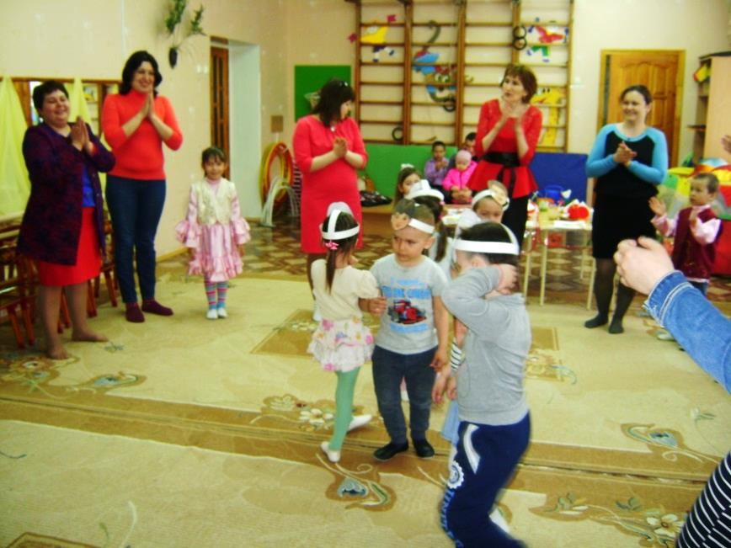
Монда яши әни.
-Мин әни.
Монда яши малай.
-Мин малай.

Slide 11
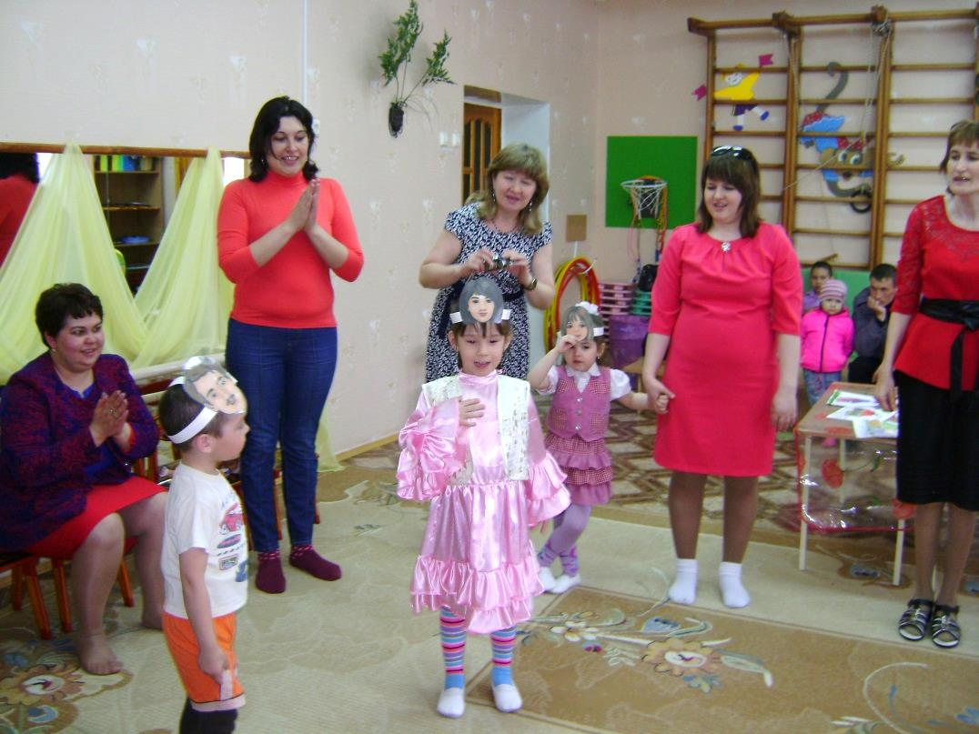
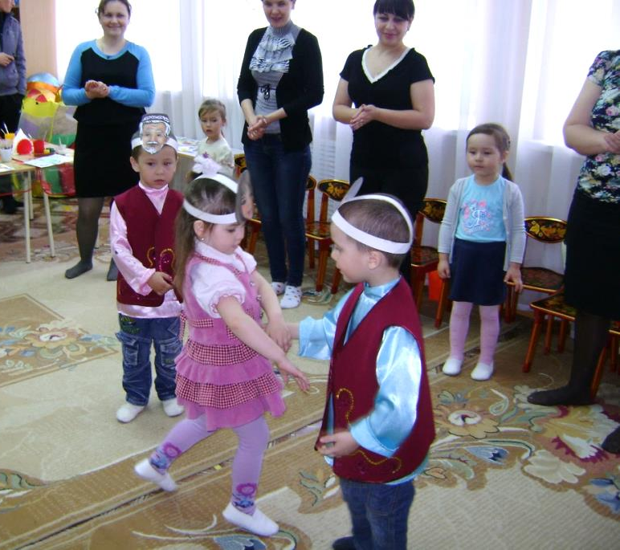
Монда яши кыз.
-Мин кыз.
Әйе шул, әйе шул,
Бу өй матур, бу өй зур.

Slide 12
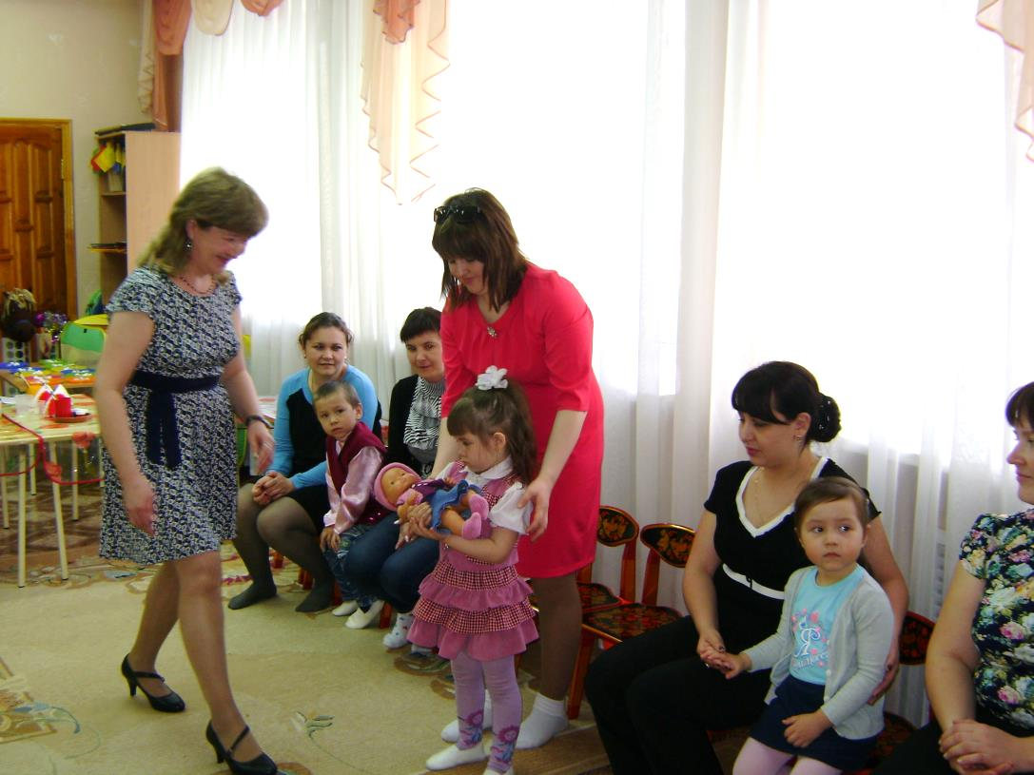
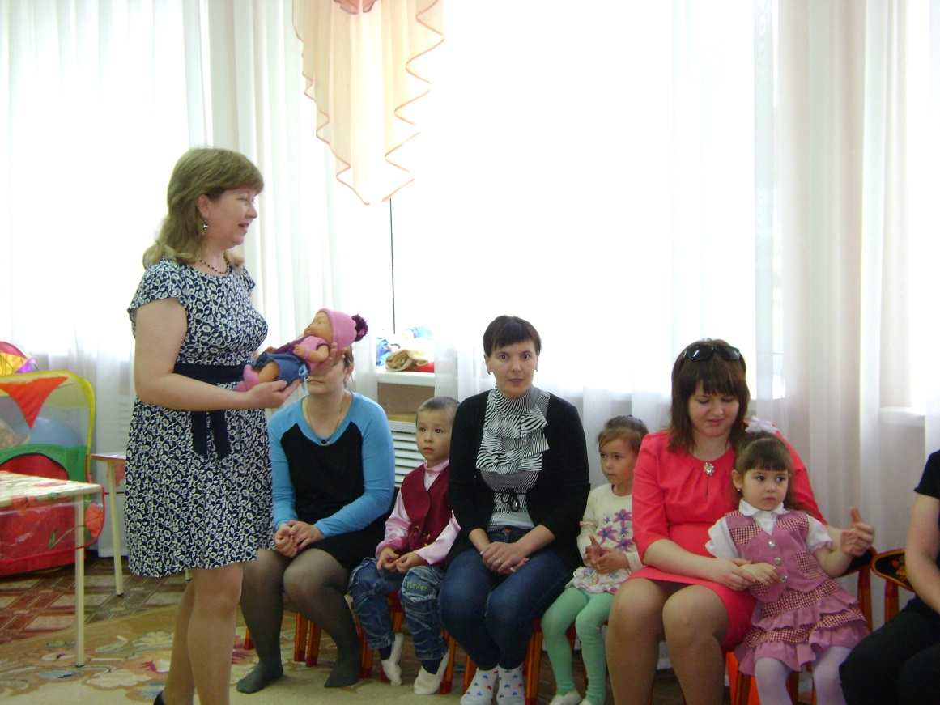
Йокла, нәни, бәү-бәү,
Үсәрсең син дәү-дәү.
Бәү-бәү, бәү-бәү,
Бәү-бәү-бәү, бәү-бәү-бәү.

